Slide 1
《工业控制网络》
实践环节及要求

Slide 2
简介
内容：
任务1：基本网络命令的应用
任务2：CRC校验算法实践
任务3：Socket通讯的客户端程序开发
任务4：Socket通讯的服务器程序开发
考核：
提交实验报告

Slide 3
任务1：基本网络命令的应用
要求上机完成规定网络命令的使用练习
序号 | 命令 | 说明 | 示例
1 | ping | 最基本最常用的网络探测命令 | ping 192.168.0.1 -t
2 | ipconfig | 查看本机的网络配置信息（windows系统） | ipconfig /all (显示所有配置信息)
3 | ifconfig | 显示或配置网络设备（Linux系统） | ifconfig eth0 192.168.0.1 netmask 255.255.255.0
4 | netstat | 该命令使用 NBT（TCP/IP 上的 NetBIOS） 显示协议统计和当前 TCP/IP 连接。 | netstat –a –b
5 | arp | 该命令显示和修改“地址解析协议”(ARP) 所使用的到以太网的 IP 或令牌环物理地址映射表 | arp -a arp -s 192.168.0.1 00-50-ff-6c-08-75
6 | tracert | 路由跟踪命令 | tracert www.sina.com.cn
7 | net | 多功能命令（windows） | 选学 net view; net user; net use; net start; net stop; net share; net …

Slide 4
任务1：基本网络命令的应用
具体参见： 网络命令实验1.doc 网络命令实验2.doc

Slide 5
任务2：循环冗余校验 CRC算法实践
循环冗余校验（Cyclic Redundancy Check， CRC）是数据通信领域中最常用的一种差错校验码，其特征是信息字段和校验字段的长度可以任意选定。
其根据网络数据包或计算机文件等数据产生简短固定位数校验码，主要用来检测或校验数据传输或者保存后可能出现的错误。它是利用除法及余数的原理来作错误侦测的。

Slide 6
任务2：循环冗余校验 CRC算法实践
基本思想：
选定一个除数，以要发送的数据序列为被除数， 两者进行“模2除法”，得到的余数即校验码，将校验码附在数据序列后面生成一个新序列发送给接收端。
到达接收端后，把接收到的新序列除以这个选定的除数，无差错的结果应该是余数为0。如果有余数，则表明该数据在传输过程中出现了差错。

Slide 7
任务2：循环冗余校验 CRC算法实践
除数：
生成多项式：任意一个由二进制位串组成的代码都可以和一个系数仅为 0 和 1 取值的多项式一一对应。
例如：代码1010111对应的多项式为x⁶+x⁴+x²+x+1，而多项式为x⁵+x³+x²+x+1对应的代码101111

Slide 8
任务2：循环冗余校验 CRC算法实践
CRC算法名称 | 多项式公式 | 宽度 | 多项式 | 初始值 | 结果异或值 | 输入值反转 | 输出值反转
CRC-4/ITU | x⁴ + x + 1 | 4 | 03 | 00 | 00 | true | true
CRC-5/EPC | x⁴ + x³ + 1 | 5 | 09 | 09 | 00 | false | false
CRC-5/ITU | x⁵ + x⁴ + x² + 1 | 5 | 15 | 00 | 00 | true | true
CRC-5/USB | x⁵ + x² + 1 | 5 | 05 | 1F | 1F | true | true
CRC-6/ITU | x⁶ + x + 1 | 6 | 03 | 00 | 00 | true | true
CRC-7/MMC | x⁷ + x³ + 1 | 7 | 09 | 00 | 00 | false | false
CRC-8 | x⁸ + x² + x + 1 | 8 | 07 | 00 | 00 | false | false
CRC-8/ITU | x⁸ + x² + x + 1 | 8 | 07 | 00 | 55 | false | false
CRC-8/ROHC | x⁸ + x² + x + 1 | 8 | 07 | FF | 00 | true | true
CRC-8/MAXIM | x⁸ + x⁵ + x⁴ + 1 | 8 | 31 | 00 | 00 | true | true
Notes:
NAME：校验算法模型名称。 WIDTH：CRC校验宽度，即CRC比特数。 POLY：生成项的简写，以16进制表示。例如：CRC-32即是0x04C11DB7，忽略了最高位的"1"，即完整的生成项是0x104C11DB7。 INIT：算法开始时计算（crc）的初始化预置值，十六进制表示。 REFIN：要校验的数据，每个字节是否按位反转，True或False。 REFOUT：在计算后之后，异或输出之前，整个数据是否按位反转，True或False。 XOROUT：计算结果，与此参数异或后，得到输出最终的CRC值。

Slide 9
任务2：循环冗余校验 CRC算法实践
CRC算法名称 | 多项式公式 | 宽度 | 多项式 | 初始值 | 结果异或值 | 输入值反转 | 输出值反转
CRC-16/IBM | x¹⁶ + x¹⁵ + x² + 1 | 16 | 8005 | 0000 | 0000 | true | true
CRC-16/MAXIM | x¹⁶ + x¹⁵ + x² + 1 | 16 | 8005 | 0000 | FFFF | true | true
CRC-16/USB | x¹⁶ + x¹⁵ + x² + 1 | 16 | 8005 | FFFF | FFFF | true | true
CRC-16/MODBUS | x¹⁶ + x¹⁵ + x² + 1 | 16 | 8005 | FFFF | 0000 | true | true
CRC-16/CCITT | x¹⁶ + x¹² + x⁵ + 1 | 16 | 1021 | 0000 | 0000 | true | true
CRC-16/CCITT-FALSE | x¹⁶ + x¹² + x⁵ + 1 | 16 | 1021 | FFFF | 0000 | false | false
CRC-16/x⁵ | x¹⁶ + x¹² + x⁵ + 1 | 16 | 1021 | FFFF | FFFF | true | true
CRC-16/XMODEM | x¹⁶ + x¹² + x⁵ + 1 | 16 | 1021 | 0000 | 0000 | false | false
CRC-16/DNP | x¹⁶ + x¹³ + x¹² + x¹¹ + x¹⁰ + x⁸ + x⁶ + x⁵ + x² + 1 | 16 | 3D65 | 0000 | FFFF | true | true

Slide 10
任务2：循环冗余校验 CRC算法实践
CRC算法名称 | 多项式公式 | 宽度 | 多项式 | 初始值 | 结果异或值 | 输入值反转 | 输出值反转
CRC-32 | x³² + x²⁶ + x²³ + x²² + x¹⁶ + x¹² + x¹¹ + x¹⁰ + x⁸+ x⁷ + x⁵ + x⁴ + x² + x + 1 | 32 | 04C11DB7 | FFFFFFFF | FFFFFFFF | true | true
CRC-32/BZIP2 | x³² + x²⁶ + x²³ + x²² + x¹⁶ + x¹² + x¹¹ + x¹⁰ + x⁸+ x⁷ + x⁵ + x⁴ + x² + x + 1 | 32 | 04C11DB7 | FFFFFFFF | FFFFFFFF | false | false
CRC-32/MPEG-2 | x³² + x²⁶ + x²³ + x²² + x¹⁶ + x¹² + x¹¹ + x¹⁰ + x⁸+ x⁷ + x⁵ + x⁴ + x² + x + 1 | 32 | 04C11DB7 | FFFFFFFF | 00000000 | false | false

Slide 11
任务2：循环冗余校验 CRC算法实践
以CRC8为例：
以x⁸+x²+x+1（0x07，二进制为：100000111）多项式为例，计算一个字节：0xA5（二进制为：1010 0101）
需要计算的数据左移8位，移位后数据为： 1010 0101 0000 0000
先进行高9位异或， 1010 0101 0000 0000。
当多项式最高位为1，才进行异或计算，异或后最高位为0，下次也不需要异或，这样需要采用代码计算的方式，就可以把最高位去掉不需要异或，最后结果是一样的。

Slide 12
任务2：循环冗余校验 CRC算法实践
100000111
1010010100000000
100000111
00100110100
100000111
000110011000
100000111
0100111110
100000111
0001110010
0x72

Slide 13
任务2：循环冗余校验 CRC算法实践
00000111
1010010100000000
编程时的简化方法
00000111
0100110100
00000111
00110011000
00000111
100111110
00000111
001110010
0x72

Slide 14
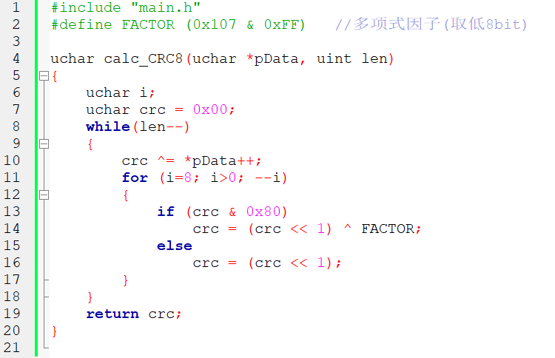
任务2：循环冗余校验 CRC算法实践

Slide 15
任务2：循环冗余校验 CRC算法实践
基本要求（80分）：
完成CRC8校验算法程序
进阶要求（90分）：
完成CRC-16/CCITT 和 CRC-16/XMODEM算法程序
高阶要求（100分）：
完成通用的CRC16算法程序（适用所有CRC16校验算法）

Slide 16
任务3-4： Socket通讯程序开发
基础知识与技能：
计算机网络基础：如OSI模型，TCP/IP协议相关知识
C语言与数据结构相关的知识，如指针，数组，函数指针等
Windows环境编程基础*：Code::Blocks或VS Code开发环境的基本使用、程序调试技术

Slide 17
任务3-4： Socket通讯程序开发
基于TCP/IP协议栈的网络编程
基于TCP/IP协议栈的网络编程是最经典的网络编程方式，主要是使用各种编程语言，利用操作系统提供的套接字网络编程接口，直接开发各种网络应用程序。本书主要讲解这种网络编程的相关技术。
套接字Socket: {IP : Port}，如 192.168.0.1 : 8080

Slide 18
任务3-4： Socket通讯程序开发
Socket作为一种网络通讯的应用程序编程接口（API），依赖于操作系统和编程语言，常见的Socket API实现有：
Unix（Linux）：Berkeley Socket
Windows：WinSock
常用的Socket类型有两种：
流式Socket： SOCK_STREAM → TCP
数据报式Socket：SOCK_DGRAM → UDP
原始Socket： SOCK_RAW → IP

Slide 19
任务3-4： Socket通讯程序开发
C/S模式，因特网上应用程序最常用的通信模式。
客户方采取的是主动请求方式，其工作过程是：
打开一通信通道，并连接到服务器所在主机的特定监听端口。
向服务器发送请求报文，等待并接收应答；继续提出请求，与服务器的会话按照应用协议进行。
请求结束后，关闭通信通道并终止。

Slide 20
任务3-4： Socket通讯程序开发
服务器的工作过程：
打开一通信通道，并告知服务器所在的主机，它愿意在某一的端口上（接收客户请求。
等待客户的请求到达该端口。
服务器接收到服务请求，处理该请求并发送应答信号。
返回第二步，等待并处理另一客户请求。
在特定的情况下，关闭服务器。

Slide 21
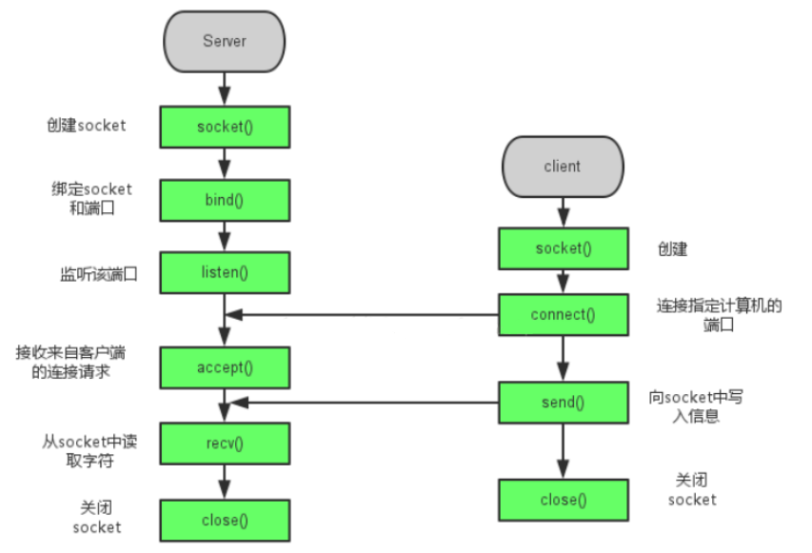
任务3-4： Socket通讯程序开发

Slide 22
任务3-4： Socket通讯程序开发
客户端程序
使用WSAStartup()函数检查系统协议栈安装情况
使用socket()函数创建客户端套接口
使用connect()函数发出也服务器建立连接的请求（调用前可以不用bind()端口号，由系统自动完成）
连接建立后使用send()函数发送数据，或使用recv()函数接收数据
使用closesocet()函数关闭套接口
最后调用WSACleanup()函数，结束Winsock Sockets API

Slide 23
任务3-4： Socket通讯程序开发
服务器程序
使用WSAStartup()函数检查系统协议栈安装情况
使用socket()函数创建服务器端通信套接口
使用bind()函数将创建的套接口与服务器地址绑定
使用listen()函数使服务器套接口做好接收连接请求准备
使用accept()接收来自客户端由connect()函数发出的连接请求
根据连接请求建立连接后，可使用send()函数发送数据，或者使用recv()函数接收数据
使用closesocket()函数关闭套接口（可以先用shutdown()函数先关闭读写通道）
最后调用WSACleanup()函数结束Winsock Sockets API

Slide 24
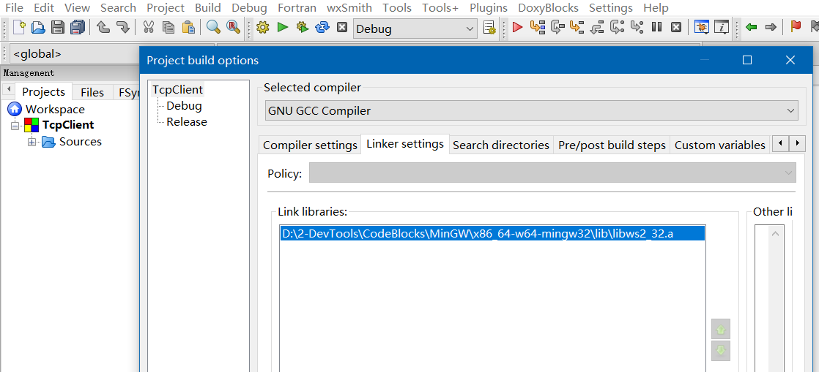
任务3-4： Socket通讯程序开发
编程说明
头文件：winsock2.h
库文件：工程需引入CodeBlocks中的libws2_32.a库文件
（Project -> Bulid options… -> Linker settings）

Slide 25
任务3-4： Socket通讯程序开发
编程说明
（1）使用socket()函数来给应用程序创建一个套接口。
SOCKET socket( int af, //要使用的协议地址族
int type, //描述套接口的类型
int protocol //该套接口使用的特定协议
);
af参数：PF_INET（AF_INET）, PF_INET6, PF_LOCAL, …
type参数： SOCK_STREAM， SOCK_DGRAM，SOCK_RAW
protocol参数： 0 （IPPROTO_TCP、IPPROTO_UDP）

Slide 26
任务3-4： Socket通讯程序开发
编程说明
（2）客户端套接口建立好之后，调用connect()函数来与服务器建立连接。
int connect( SOCKET s, //将要建立连接的套接口描述字
const struct sockaddr* name, //指向远端套接口地址结的指针
int namelen //服务器端的地址长度
);

Slide 27
任务3-4： Socket通讯程序开发
编程说明
（3）在已经建立连接的套接口上发送数据，可以使用send()函数
int send ( SOCKET s, //用于标识已建立连接的套接字
const char* buf, //是一个字符缓冲区，内有将要发送的数据
int len, //即将发送的缓冲区中的字符数
int flags //用于控制数据传输方式
);

Slide 28
任务3-4： Socket通讯程序开发
编程说明
（4）对于已建立连接的套接口来说，要从套接口上接收数据，就要使用recv()函数。
int recv( SOCKET s, //已建立连接的套接口
char * buf, //为用于接收数据的缓冲区
int len, //为缓冲区的长度
int flags //指定调用的方式
);

Slide 29
任务3-4： Socket通讯程序开发
编程说明
（5）当socket()创建了一个套接口后，需要将该套接口与该主机上提供服务的某端口联系在一起，bind()函数用于完成这样的绑定。
int bind( SOCKET s, //标识一个未绑定的套接口描述字
const struct sockaddr* name, //存储了套接口的地址信息
int namelen //地址参数(name)的长度
);

Slide 30
任务3-4： Socket通讯程序开发
编程说明
（6）在一个服务器端用socket()调用成功创建了一个套接口，并用bind()函数和一个指定的地址关联后，就需要指示该套接口进入监听连接请求状态，这需要通过listen()函数来实现
int listen( SOCKET s, int backlog );
S参数：代表一个已绑定了地址，但还未建立连接的套接口描述字
Backlog参数：指定了正在等待连接的最大队列长度

Slide 31
任务3-4： Socket通讯程序开发
编程说明
（7）服务器端进入监听客户的连接请求状态后，可以接收来自客户端由connect()发出的连接请求，此时调用accept()函数表示双方进入连接状态。
SOCKET accept( SOCKET s, // s标识一个套接字
struct sockaddr* addr, //存放发出连接请求的客户机的地址信息
int * addrlen //指出客户套接口地址结构的长度
);

Slide 32
任务3-4： Socket通讯程序开发
编程说明
（8）sockaddr_in 参数说明
是一个与指定协议有关的地址结构指针，存储了套接口的地址信息，Winsock中使用sockaddr_in结构指定IP地址和端口信息
struct sockaddr_in { short sin_family;
u_short sin_port;
struct in_addr sin_addr;
char sin_zero[8];
}
sin_family一般为AF_INET，表示使用IP地址族；sin_port是以网络字节序表示的16位端口号；sin_addr是网络字节序的32位IP地址；sin_zero字段一般不用，用0填充

Slide 33
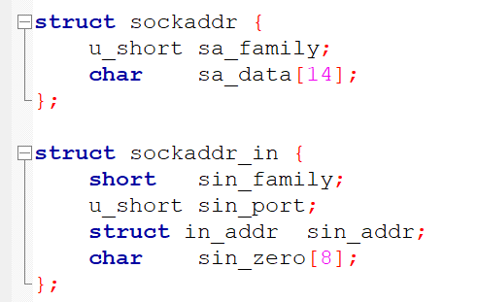
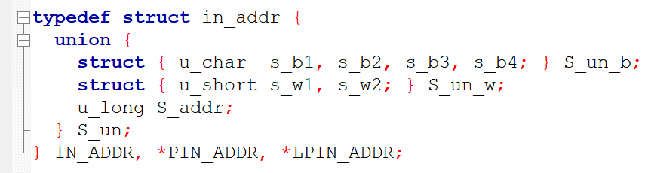
任务3-4： Socket通讯程序开发
编程说明

Slide 34
任务3-4： Socket通讯程序开发
编程说明
（9）主机字节序、网络字节序
大端字节序（Big Endian)
是指数据的高字节保存在内存的低地址中，而数据的低字节保存在内存的高地址中。
小端字节序（Little Endian）
是指数据的高字节保存在内存的高地址中，而数据的低字节保存在内存的低地址中。
0x12345678
a[0] | a[1] | a[2] | a[3]
0x12 | 0x34 | 0x56 | 0x78
a[0] | a[1] | a[2] | a[3]
0x78 | 0x56 | 0x34 | 0x12

Slide 35
任务3-4： Socket通讯程序开发
编程说明
（9）主机字节序、网络字节序
主机字节序
不同的主机有不同的字节序，如x86为小端字节序，Motorola 6800为大端字节序，ARM字节序是可配置的。
网络字节序
网络字节顺序是TCP/IP中规定好的一种数据表示格式，它与具体的CPU类型、操作系统等无关，从而可以保证数据在不同主机之间传输时能够被正确解释。网络字节顺序采用big endian排序方式。

Slide 36
任务3-4： Socket通讯程序开发
编程说明
（9）主机字节序、网络字节序
提供一组函数进行主机字节序和网络字节序间的转换
unsigned long htonl(unsigned long hostlong);
unsigned short htons(unsigned short hostshort);
unsigned long ntohl(unsigned long netlong);
unsigned short ntohs(unsigned short netshort);

Slide 37
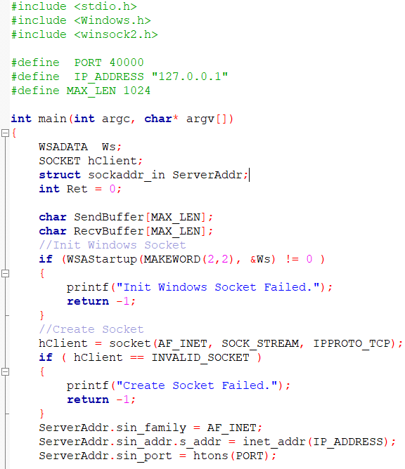
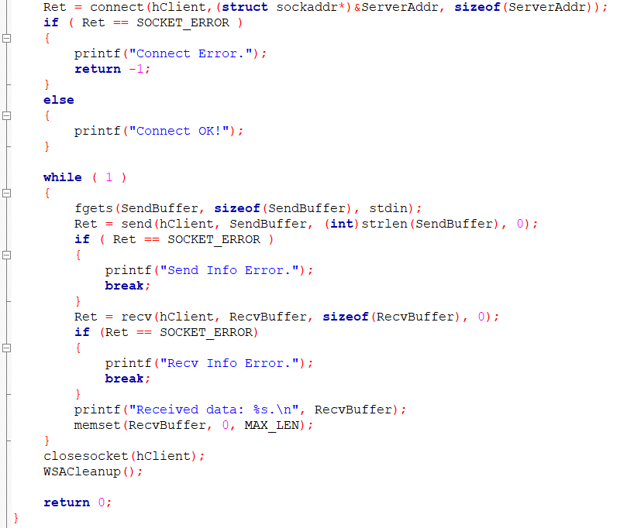
任务3-4： Socket通讯程序开发(客户端示例）

Slide 38
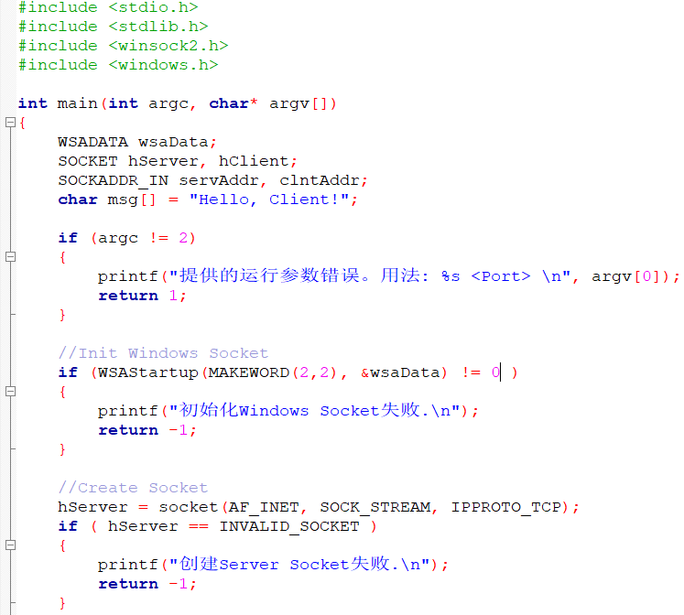
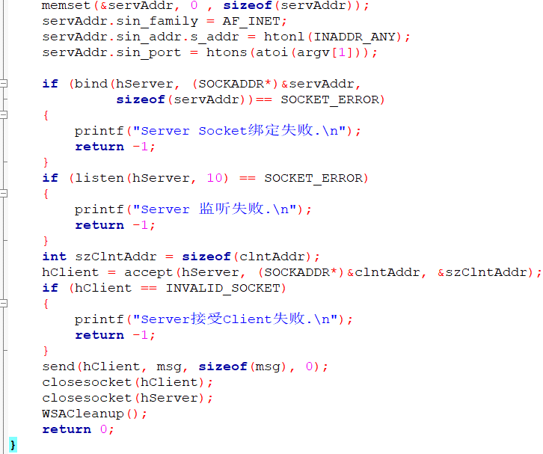
任务3-4： Socket通讯程序开发(服务器端示例）

Slide 39
任务3-4： Socket通讯程序开发
进阶：
多线程网络程序，解决recv函数、accept函数的阻塞问题。
使用pthread库，此库CodeBlocks开发环境自带。
学生通过网络资料，自学如何使用该库。

Slide 40
任务3-4： Socket通讯程序开发
基本要求（80分）：
完成一对一的Socket客户端与服务器程序
进阶要求（90分）：
在完成基本要求基础上，将服务器端程序改为多线程程序
高级要求（100分）：
将客户端和服务器端都改为多线程程序，并实现一个服务器能同时与多个客户端通信。

